Slide 1


LOGO
2016
图书管理系统
(java)

Slide 2
登录
图书借阅
管理员账号登录
RFID读卡器读取学生信息
主要功能
图书管理
图书类型管理
图书添加、图书维护
图书类型添加、图书类型管理
图书分类以便于查找和管理

Slide 3
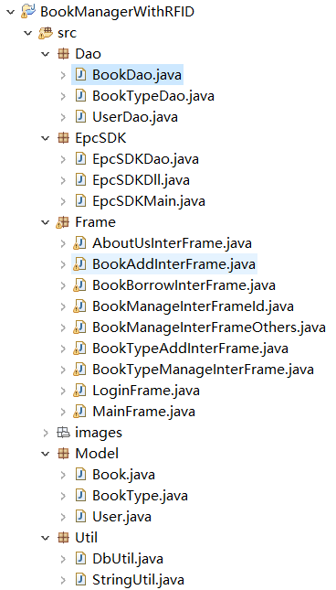
结构分析
Structural analysis
数据库操作
RFID调用操作
内部窗口
包含在MainFrame中
界面
模板包
常用方法包

Slide 4
1.登录
2.图书类型管理
目录
3.图书管理
4.图书借阅

Slide 5
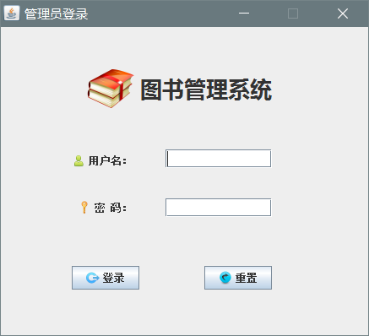
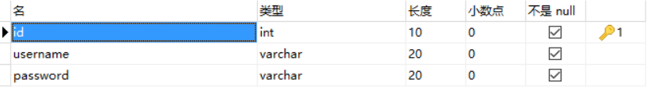
1
登录
Login
登录窗口
数据库表（管理员）
根据用户名、密码进行数据库匹配而实现登录验证

Slide 6
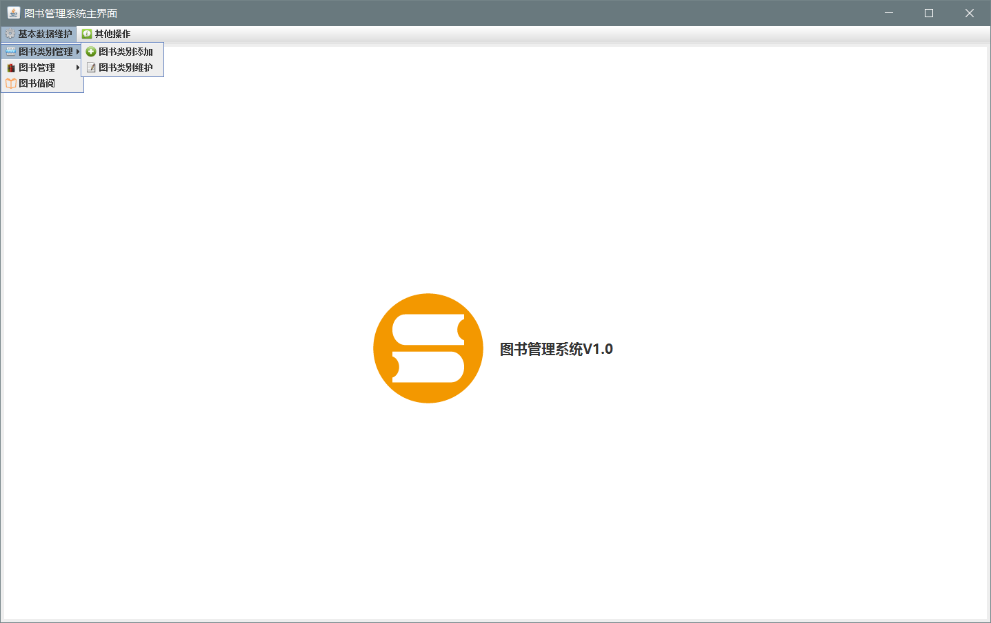
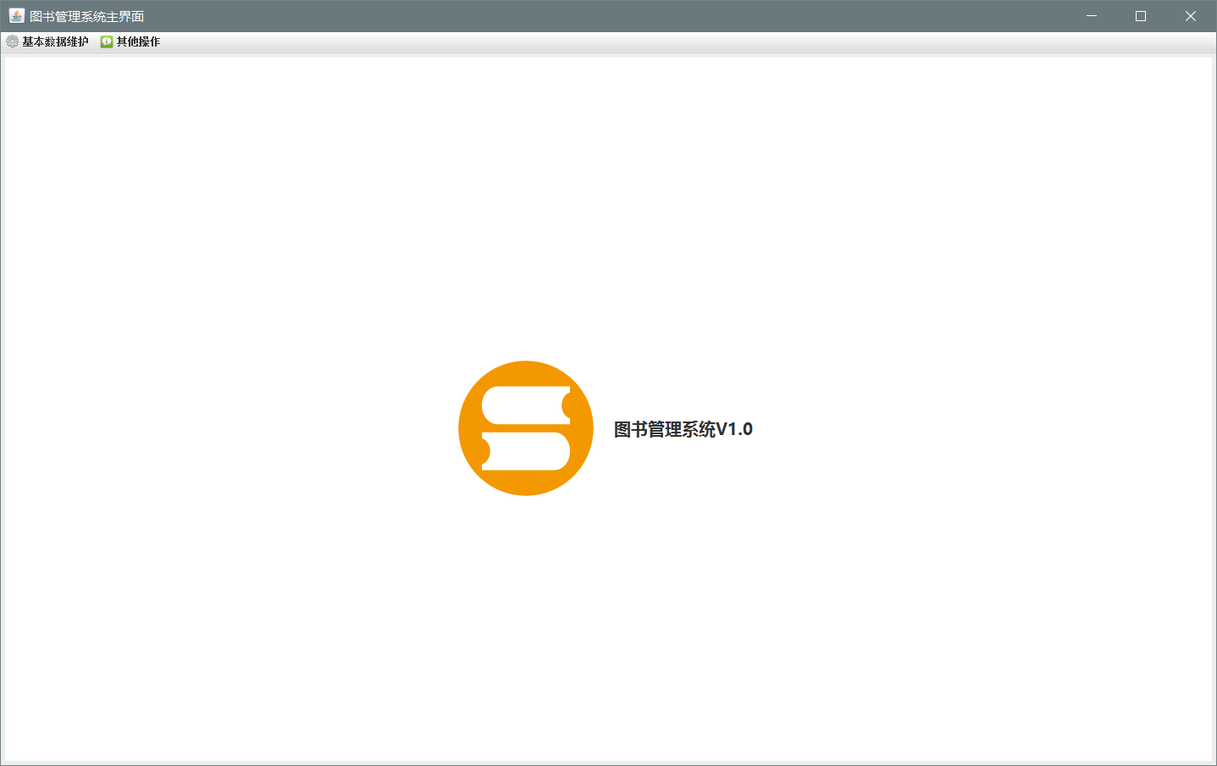
1
登录
主界面
Login

Slide 7
1.登录
2.图书类型管理
目录
3.图书管理
4.图书借阅

Slide 8
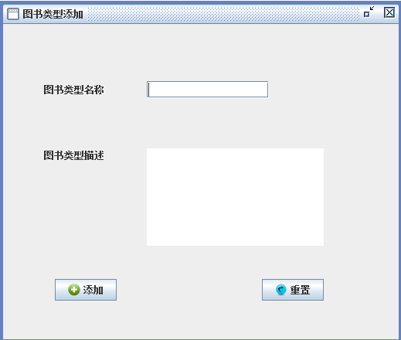
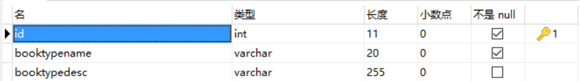
2
图书类型管理
Booktype manage
图书类型添加窗口
数据库表（图书类型）

Slide 9
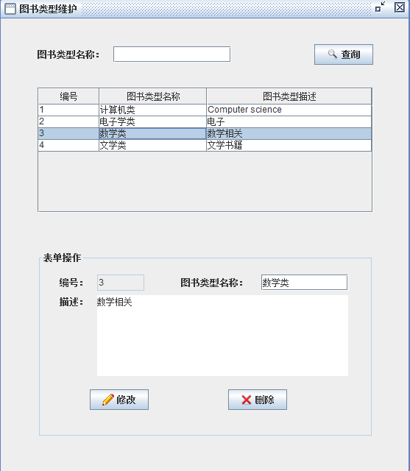
2
图书类型管理
图书类型管理窗口
Booktype manage
点击表格获取图书类型数据并显示在表单中
数据库操作
根据编号进行模糊查询
根据表单中编号和数据修改数据库记录
根据表单中编号删除数据库中的记录

Slide 10
1.登录
2.图书类型管理
目录
3.图书管理
4.图书借阅

Slide 11
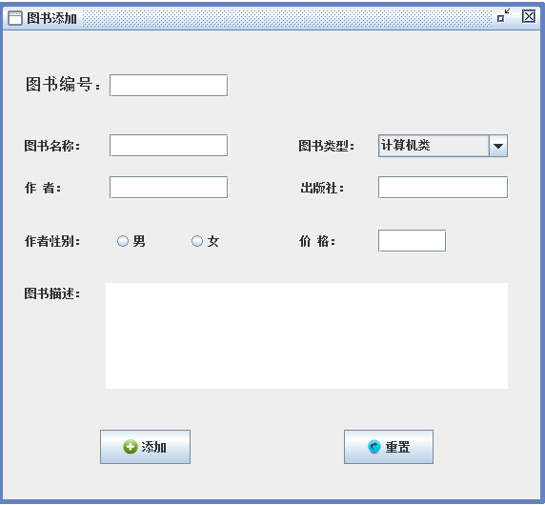
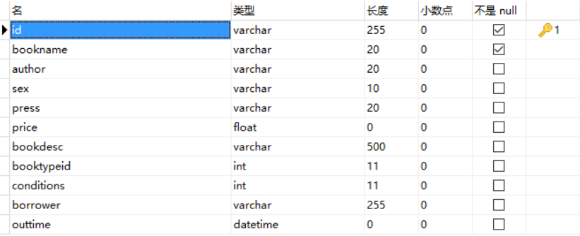
3
图书管理
Book manage
图书添加窗口
数据库表（图书）
图书添加时，将图书状态置为1（在库）

Slide 12
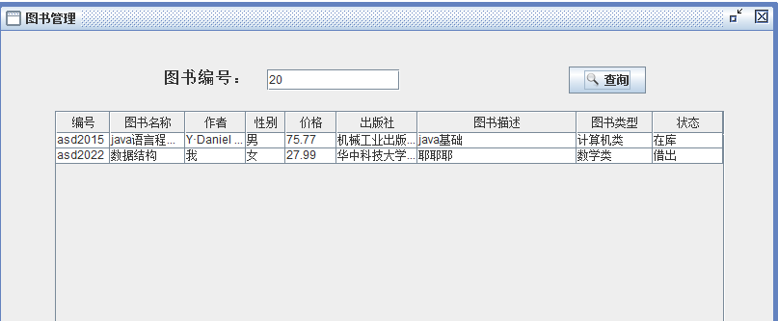
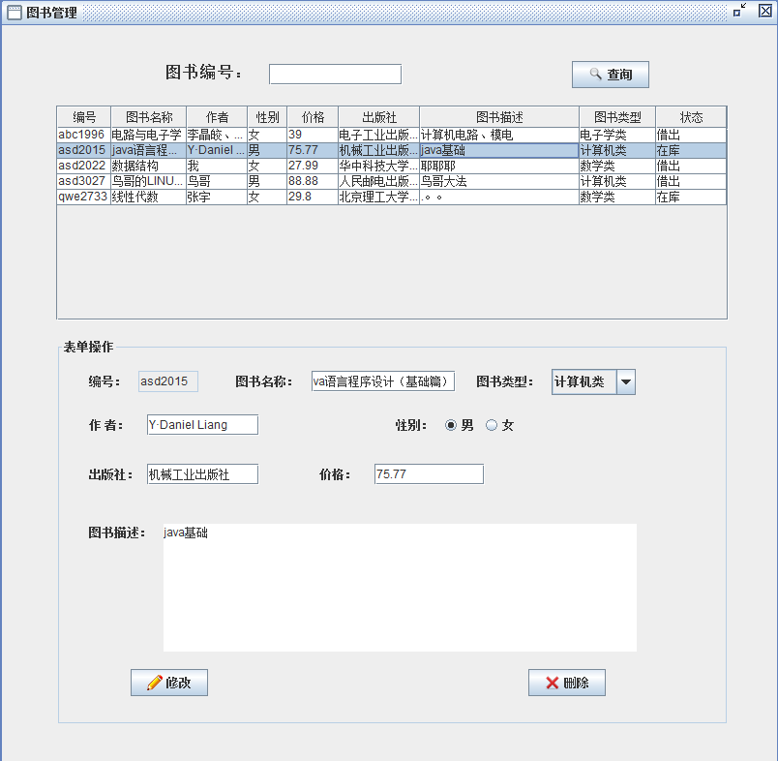
3
图书管理
图书管理窗口
Book manage
根据图书编号进行数据库模糊查找并显示到表单中
选择图书信息行进行相应操作

Slide 13
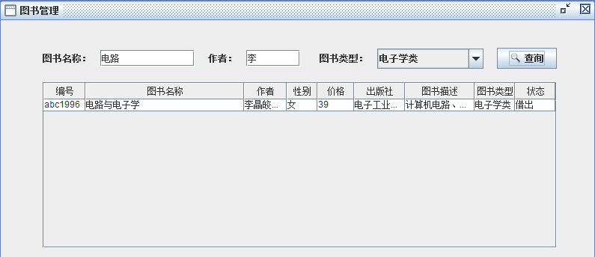
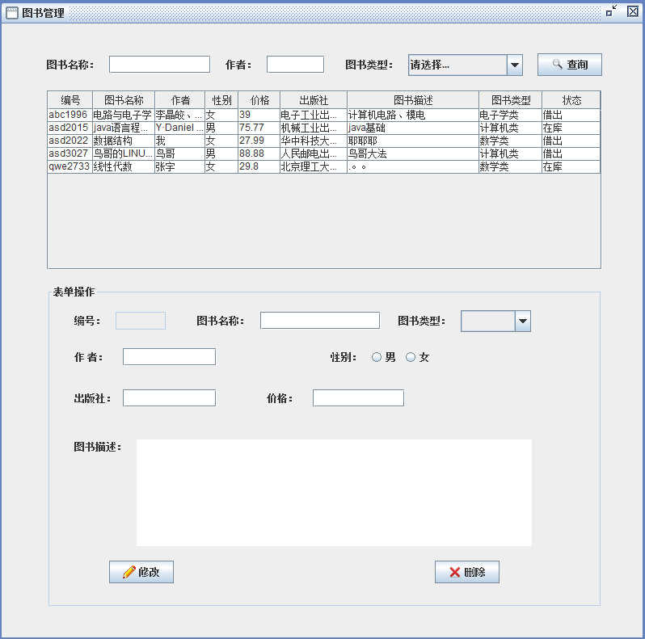
3
图书管理
图书管理窗口
Book manage
数据库操作
先查找相应图书类型的书
在对“图书名称”、“作者”进行模糊查找

Slide 14
1.登录
2.图书类型管理
目录
3.图书管理
4.图书借阅

Slide 15
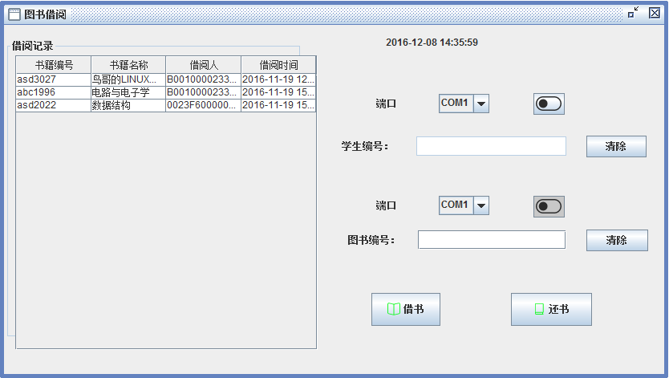
4
图书借阅
Book borrow
时间
串口选择
读卡器开关
借阅记录
进行数据库查找借出状态的图书并显示对应信息
1、选择相应串口并打开读卡器，读取卡号自动显示为学生编号，输入需要的图书编号，点击“借书”、“还书”进行数据库查找此书是否在库并进行相应操作。
2、从借阅记录中点击相应的借阅信息行，对应的学生学号和图书编号便自动显示。

Slide 16

存在的问题
Problem
问题一
1
打开借阅窗口首次打开读卡器成功之后，如果借阅窗口关闭并重新打开就无法在打开读卡器。
问题二
2
没有进行写卡操作。
问题三
3
无法获取可链接的全部com口，只能将所有com口进行罗列放在下拉框中，只能手动选择对应端口号且只对第一次打开端口有限制作用。

Slide 17
LOGO
谢谢
REPORT COMPLETED PLEASE CORRECT ME

